Slide 1

Thứ Năm ngày 13 tháng 3 năm 2025
Toán
Luyện tập ( Tết 1)

Slide 2
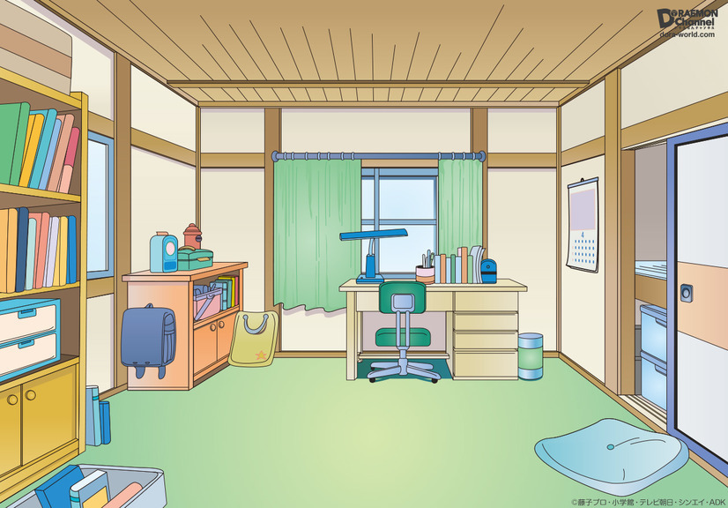
KHỞI ĐỘNG

Slide 3

NÓI NHANH – ĐÁP ĐÚNG
Nobita của chúng ta đang gặp phải câu hỏi khó, các em hãy cùng nhau giúp đỡ cậu chàng hậu đậu trả lời câu hỏi đó nhé.

Slide 4

1/ Hãy nêu quy tắc tính thể tích của hình hộp chữ nhật.
Muốn tính thể tích của hình hộp chữ nhật, ta lấy chiều dài nhân với chiều rộng rồi nhân với chiều cao (cùng một đơn vị đo).

Slide 5
2/ Công thức tính thể tích hình hộp chữ nhật là:
V = a x a x a.
Đúng hay sai?
Sai

Slide 6
3/ Nêu công thức tính thể tích hình lập phương?
V = a x a x a

Slide 7
4/ Thể tích hình lập phương có cạnh 4cm là 64 cm³
Đúng hay sai ? Vì sao?
Đúng

Slide 8
LUYỆN TẬP

Slide 9


TÌM BÁNH RÁN GIÚP

Slide 10


Luật chơi:
Chúng mình cũng nhau thực hiện các yêu cầu của từng chặn để tìm bánh rán giúp nhé!
Sai

Slide 11
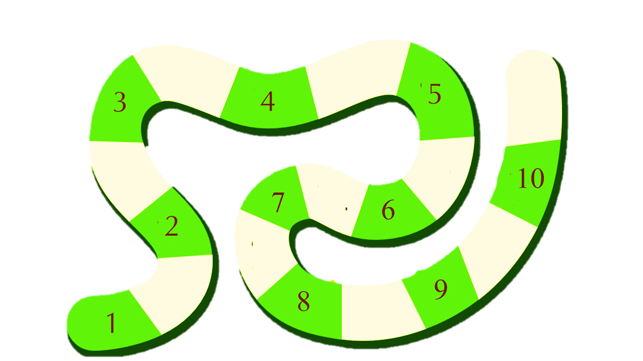

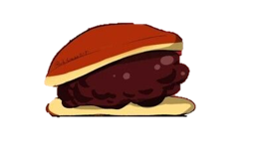




Slide 12


Bài 1a. Tính thể tích hình hộp chữ nhật có :
a = 8cm ; b = 6cm ; c = 0,5 cm
Đáp án: V = 8 x 6 x 0,5 = 288 cm³

Slide 14
Bài 1b. Tính thể tích hình hộp chữ nhật có :
a = 1,5 m ; b = 0,8 m ; c = 0,5 m
Đáp án: V = 1,5 x 0,8 x 0,5 = 1,6 m³

Slide 16

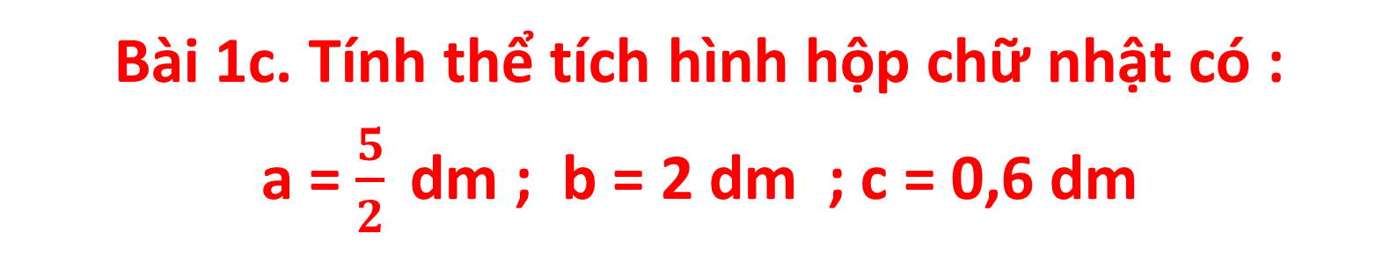
Bài 1c. Tính thể tích hình hộp chữ nhật có :
a = $\frac{5}{2}$ dm ; b = 2 dm ; c = 0,6 dm
Đáp án: V = $\frac{5}{2}$ x 2 x 0,6 = 3 dm³

Slide 18
Cám ơn các bạn
Bánh rán ngon quá !

Slide 19
Thứ Năm ngày 13 tháng 3 năm 2025
Toán
Luyện tập ( Tết 1)

Slide 20
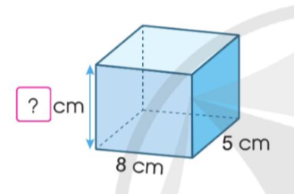
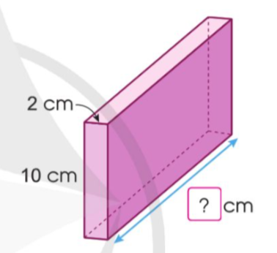


Bài 2. Mỗi hình hộp sau đều có thể tích 280 cm³
^{Tính độ dài cạnh còn lại?}
Gợi ý: Hình 1: 8 x 5 x ? = 280 cm³
Hình 2: ? X 2 x 10 = 280 cm³

Slide 21
Bài 3. Một khối đá có dạng hình hộp chữ nhật với chiều dài 2,5m, chiều rộng 1,6 m và chiều cao 1,2 m
a) Tính thể tích khối đá đó
b) Theo em, nếu mỗi mét khối đá nặng 2,7 tấn thì xe tải 15 tấn có thể chở được khối đá đó không?

Slide 22
Bài giải
a) Thể tích khối đá đó là:
2,5 x 1,6 x 1,2 = 4,8 m³
Đáp số : 4,8 m³
b) Cân nặng của khối đá đó là:
2,7 x 4,8 = 12,96 ( tấn)
Vì 12,96 tấn < 15 tấn nên xe tải có thể chở được khối đá

Slide 23
Vận dụng

Slide 24

1. Một hình hộp chữ nhật có chiều dài 4dm, chiều rộng 3dm và chiều cao 2dm thì diện tích xung quanh của hình đó là 28dm².
Đ
Sxq = (4 + 3) x 2 x 2 = 28 dm²
2. Một hình lập phương có cạnh là 3cm thì thể tích của hình đó là 36 m³.
S
V = 3 x 3 x 3 = 27 cm³
3. Một hình hộp chữ nhật có chiều dài 5m, chiều rộng 3m, chiều cao 2m. Thể tích của hình hộp chữ nhật là 30 m²
S
V = 5 x 3 x 2 = 30 m³

Slide 25
Dặn dò
Học thuộc các công thức đã học.

